Slide 1
Giáo án Chủ đề : Sự kì diệu của nước và các hiện tượng tự nhiên Hoạt động: Khám phá khoa học Đề tài: Khám phá các mùa trong năm Lớp : Lá 2 Thời gian: 30-35 phút Ngày dạy:16/06/2020 Người dạy: H RôSa Ayun

Slide 2
*Hoạt động 1: Trò chuyện gây hứng thú
- Cô và trẻ hát bài “Mùa hè đến”
- Trò chuyện về bài hát về chủ đề

Slide 3
* Hoạt động 2: Trọng tâm Khám phá các mùa trong năm

Slide 4
- Đố các con biết một năm có bao nhiêu mùa? Là những mùa gì? - Một năm bắt đầu bằng mùa gì?

Slide 5
Mùa xuân

Slide 6
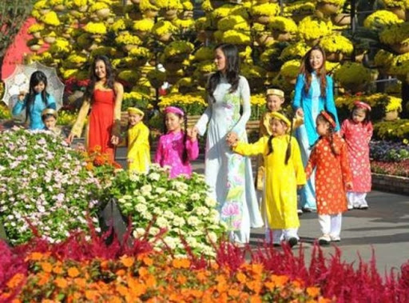
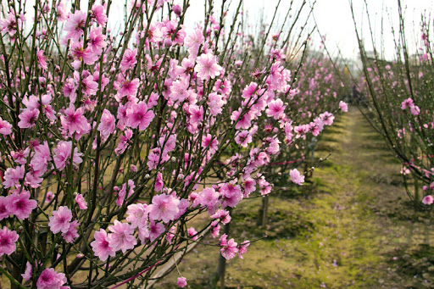
- Mùa xuân là mùa thứ mấy trong năm?

Slide 7
Mùa hè

Slide 8
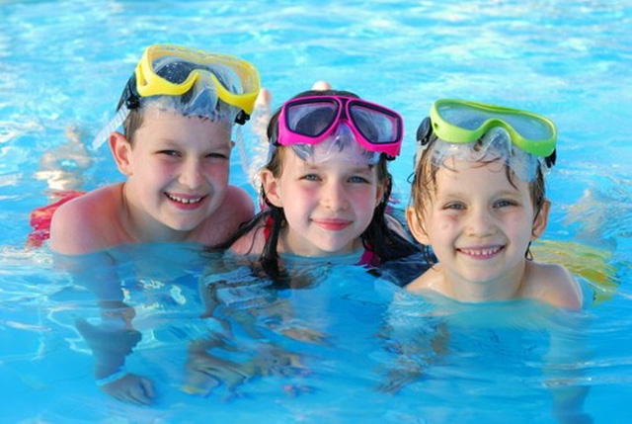
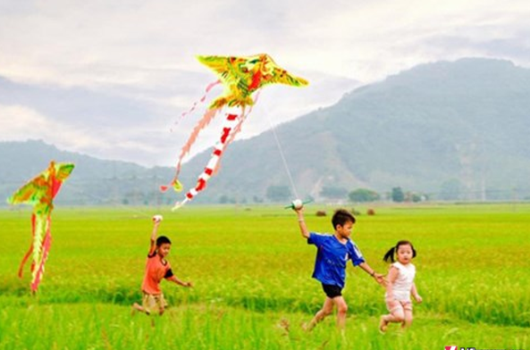
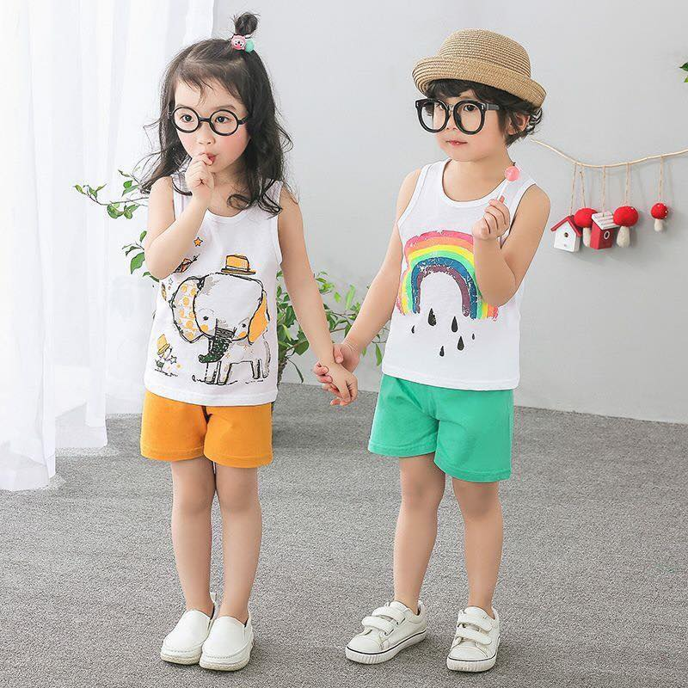
- Mùa hè là mùa thứ mấy trong năm?

Slide 9
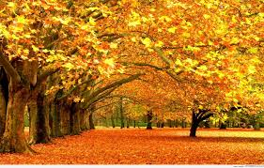
Mùa thu

Slide 10
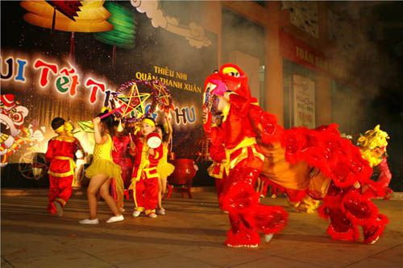
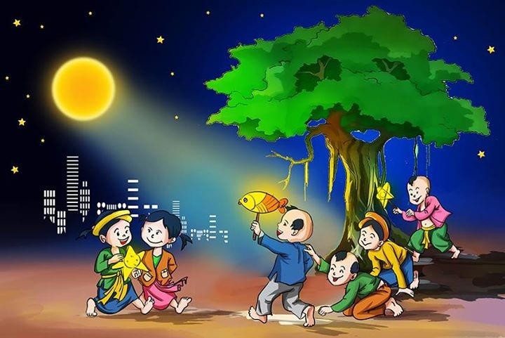
- Mùa thu là mùa thứ mấy trong năm?

Slide 11
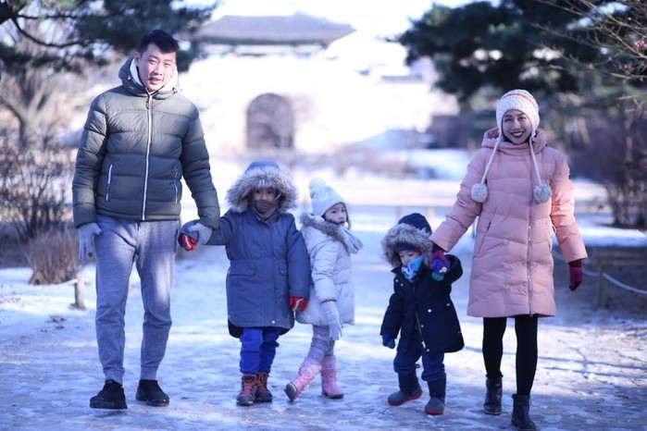
Mùa đông

Slide 12
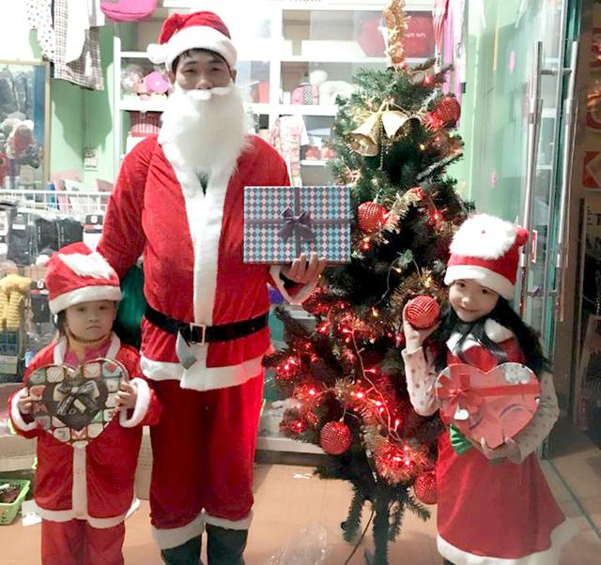
Mùa đông là mùa thứ mấy trong năm?

Slide 13
*So sánh:
Mùa xuân và mùa thu
Mùa hè và mùa đông

Slide 14
Mùa xuân
Mùa thu

Slide 15
Mùa hè
Mùa đông

Slide 16
*Trò chơi luyện tập: “ Rung chuông vàng” *Trò chơi: “Đội nào nhanh”

Slide 17
* Kết thúc hoạt động: Trẻ cùng cô hát “Mùa xuân đến rồi”

Slide 18
Chân thành cảm ơn các cô giáo đã đến dự tiết dạy ngày hôm nay
Chúc các con chăm ngoan học giỏi

